Slide 1
Formation tuerie de masse (TDM)
Le binôme de l’avant
-
Les missions

Slide 2

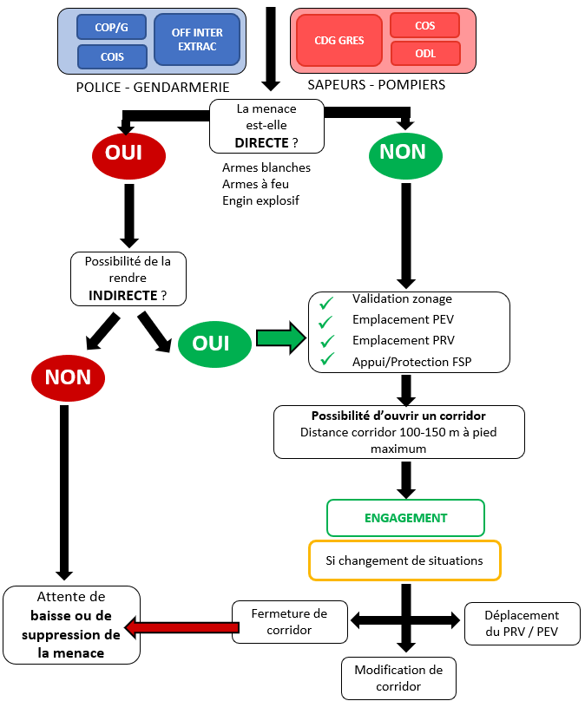
Logigramme d’ouverture du corridor
Groupe de travail zonal « Réponse des SIS à la menace et aux attentats »
DIFFUSION RESTREINTE

Slide 3
Le binôme de l’avant:
Afin de structurer davantage les actions des sapeurs-pompiers au PEV, il est proposé de mettre en œuvre un binôme de l’avant (BA). Il prend l’appellation radio « BRAVO ALPHA »
Ce dernier a pour mission de :
Prendre sa mission auprès du CDG GRES en lien avec l’officier-extraction PN/GN, (COIS si présent),
Baliser le corridor d’extraction (pour les impliqués, pour les équipes d’extraction),
Reconnaitre le PEV en lien avec les FSP sur zone,
Rendre compte au CDG GRES de la situation à l’avant,
Effectuer des gestes salvateurs,
Prioriser les extractions,
Anticiper les actions à venir.
Groupe de travail zonal « Réponse des SIS à la menace et aux attentats »
DIFFUSION RESTREINTE

Slide 4
Balisage du corridor d’extraction :
But: Matérialiser physiquement le corridor d’extraction.
Avantages :
  Rendre visible pour les victimes, SP et FSP le cheminement entre le PRV et le PEV.
  Permettre aux impliqués de se diriger vers le PRV de manière autonome.
  Faciliter l’accès des équipes de renfort GRES.
Inconvénients :
  En cas de changement défavorable du zonage, la matérialisation toujours présente peut semer la confusion, si les plots n’ont pas été retirés.
Groupe de travail zonal « Réponse des SIS à la menace et aux attentats »
DIFFUSION RESTREINTE

Slide 5
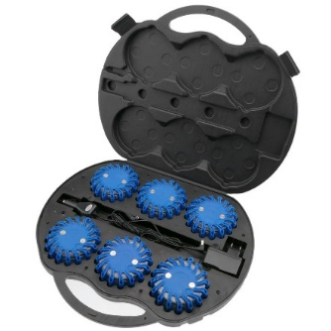
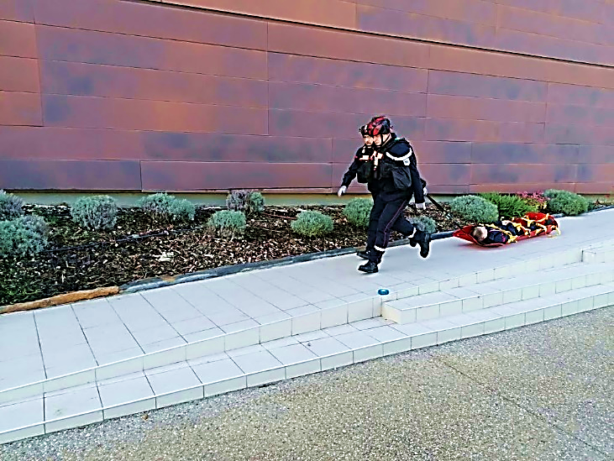
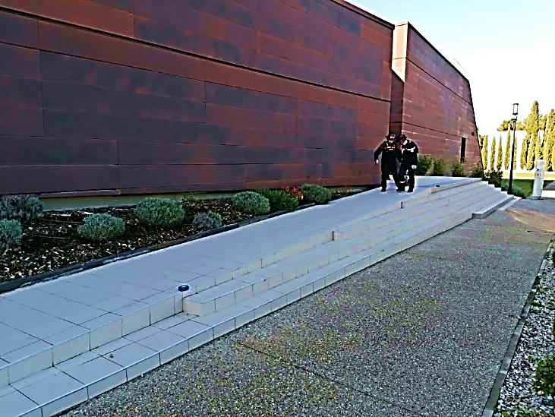
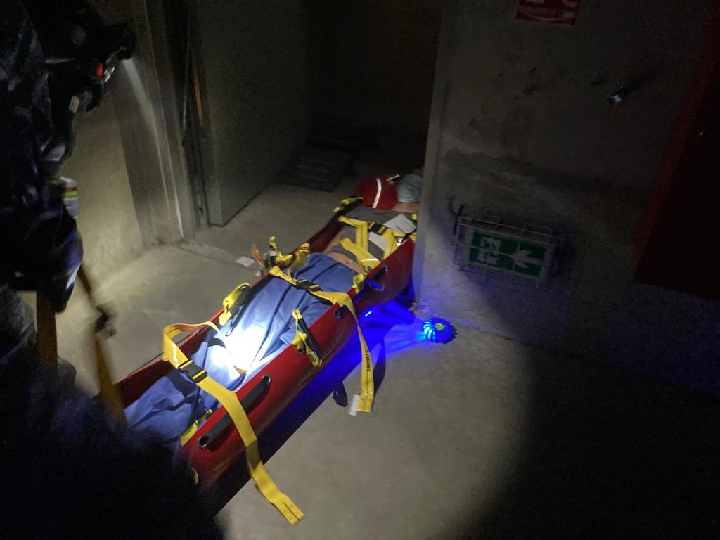
Proposition de matériel
Plots lumineux bleus judicieusement répartis
Photo Formation ODL ENSOSP
Photo Formation ODL ENSOSP
Groupe de travail zonal « Réponse des SIS à la menace et aux attentats »
DIFFUSION RESTREINTE

Slide 6
Reconnaissance du PEV :
Le chef du binôme de l’avant est garant de la sécurité des binômes d’extraction travaillant au PEV. De ce fait il est l’interlocuteur privilégié avec le responsable des FSP.
Arrivé sur les lieux, le binôme de l’avant effectue une reconnaissance rapide de la Z.I (PEV) sans aller au-delà du zonage établi par les FSP.
Après sa reconnaissance, le chef du B.A, passe un message d’ambiance au chef de groupe GRES dans le but de l’informer de :
Nombre approximatif de blessés
Type de victimes (enfants, adultes)
Besoin immédiat de binômes d’extraction
Difficultés rencontrées lors du cheminement
Groupe de travail zonal « Réponse des SIS à la menace et aux attentats »
DIFFUSION RESTREINTE
Notes:
Attention à l’effet tunnel lors de la reconnaissance. Ce dernier provoque un franchissement du zonage et met le binome en danger.

Slide 7
Les gestes salvateurs :
Les pompiers du GRES sont engagés dans le corridor d’extraction dans un temps très court (action coup de poing).
Les gestes qu’ils prodiguent doivent être rapides et efficaces.
Ils doivent prendre en charge en priorité LES HÉMORRAGIES par la pose d’un garrot tourniquet si nécessaire.
Autres types de blessures rencontrées:
Pneumothorax
Plaie soufflante
Éviscération
Ils sont susceptibles de mettre les victime en position d’attente (mise en PLS, demi-assise ou jambes relevées)
Groupe de travail zonal « Réponse des SIS à la menace et aux attentats »
DIFFUSION RESTREINTE

Slide 8
Idée de manœuvre :
Le Chef du binôme :
À l’avant :
Il fait évacuer les victimes impliquées valides par leurs propres moyens
Il débute la priorisation des victimes (par tranche de 10 victimes)
  Il désigne la blessure, son emplacement et la technique de contrôle hémorragique associée.
Une fois les 10 victimes prises en charge, il passe un message d’ambiance sur le nombre de victime en catégorie 1 qui sont/seront extraites.
Poursuit sa reconnaissance si besoin
Anticipe la demande de renfort humain et/ou matériel (garrots, brancards, etc)
Réévalue régulièrement les victimes.
Une fois disponible, participe à la mise en place des victimes dans les brancards d’extraction.
Il est le dernier sapeur-pompier à quitter le PEV
Groupe de travail zonal « Réponse des SIS à la menace et aux attentats »
DIFFUSION RESTREINTE

Slide 9
L’équipier du binôme:
Au PRV:
Il prépare le matériel de prise en charge hémorragique et le petit matériel nécessaire à l’intervention
Se tient à disposition du chef
À l’avant :
Il suit le chef dans le corridor d’extraction jusqu’au PEV;
Il fluidifie l’évacuation des victimes valides;
Il effectue un rapide bilan lésionnel afin de déceler des lésions cachées, présence d’arme ou explosif;
Il réalise les gestes salvateurs;
Il appose un bâton lumineux bleu sur les victimes prioritaires;
Il rend compte au chef du geste effectué;
Il aide à la mise en place des victimes dans les brancards;
Il quitte le PEV en dernier avec le chef du B.A et récupère les plots lumineux bleus.
Groupe de travail zonal « Réponse des SIS à la menace et aux attentats »
DIFFUSION RESTREINTE

Slide 10

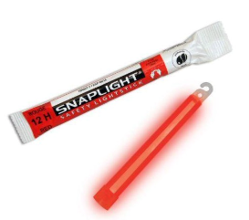
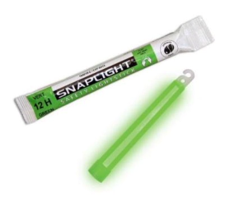
Signalétique lumineuse bleue pour identifier les victimes prioritaires pour l’extraction
But : identifier les victimes prioritaires. Apposée par l’équipier du Binôme de l’Avant
Bénéfice : Gain de temps car les binômes ne doublent pas les gestes de prise en charge.
Les couleurs rouges et vertes sont exclusivement utilisées par les FSP:
DANGER ABSENCE DE DANGER APRÈS PASSAGE DES DÉMINEURS
Groupe de travail zonal « Réponse des SIS à la menace et aux attentats »
DIFFUSION RESTREINTE

Slide 11
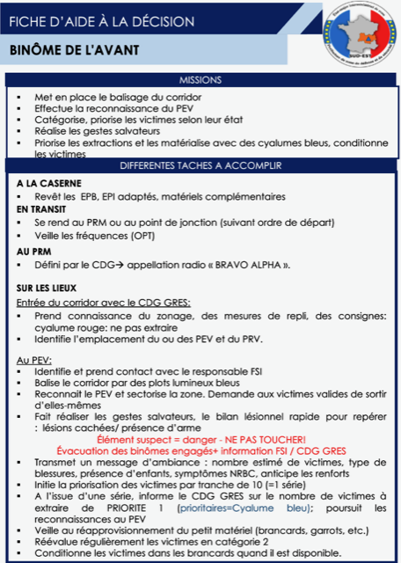
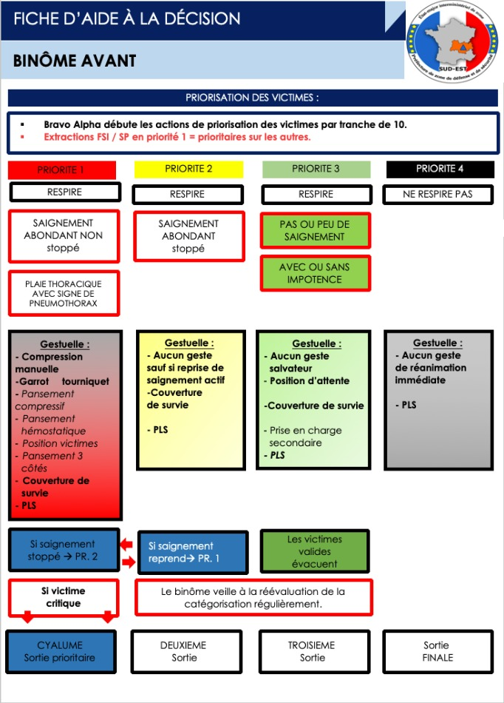
II. LA FICHE REFLEXE
Groupe de travail zonal « Réponse des SIS à la menace et aux attentats »
DIFFUSION RESTREINTE

